Slide 1



Studio Shodwe
Modelos supervisados y no supervisados en Spotify
  Diego Améstica
  Gino Andrades
  Agustín Cáceres

Slide 2


¿Como lo haremos?
Problema y objetivo del negocio
Modelos de Clasificación
Datos de Spotify
¿Qué es lo que buscamos?
Modelos de Regresión
Modelos de Segmentación

Slide 3



KPIs a cumplir
Regresión
Clasificación
Segmentación
Medir el error promedio en puntos de popularidad.
Medir proporción de canciones realmente altas que logra detectar.
Medir la separación y cohesión de los grupos de canciones.
KPI orientado a cada una los algoritmos

Slide 4
Calidad de los datos
Datos originales
Columnas
21
114.000
89.741
Canciones únicas
Columnas
Repeticiones retiradas
Presencia de Outliers
89.741
144
24.259

Slide 5
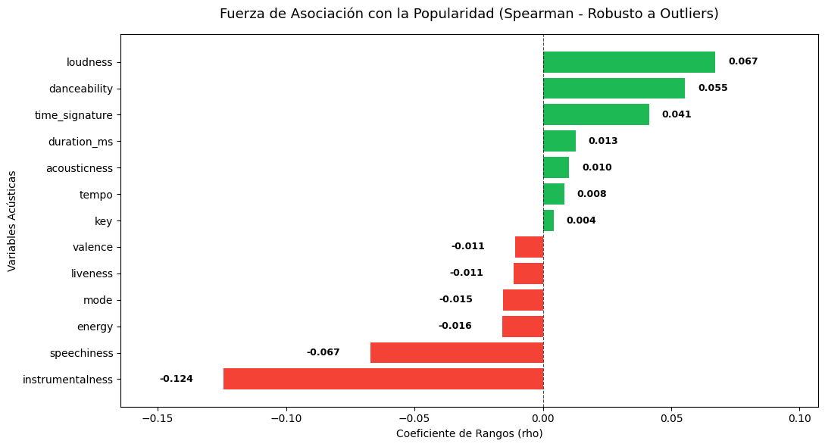
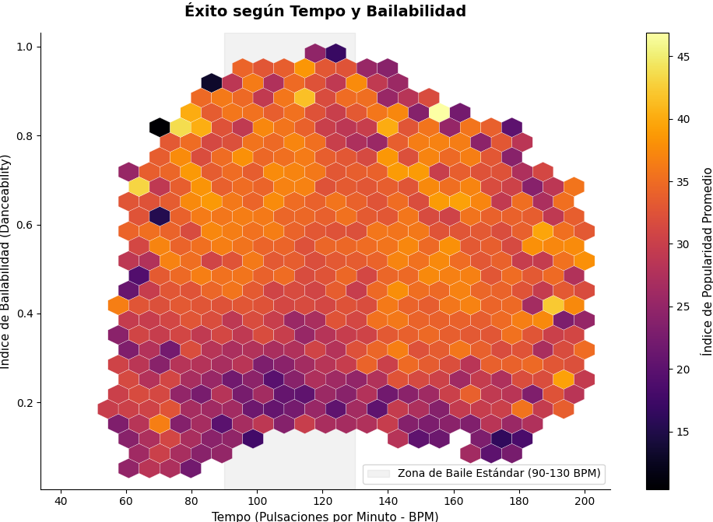
Patrones relevantes
¿Qué se representa aquí?
La popularidad es un resultado multifactorial
El punto optimo rítmico no garantiza el éxito por si solo

Slide 6
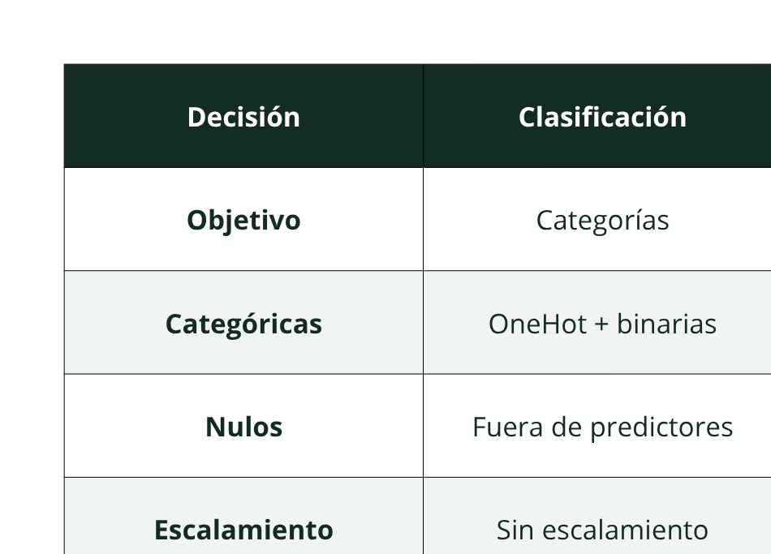
Preparación según el tipo de modelo

Slide 7
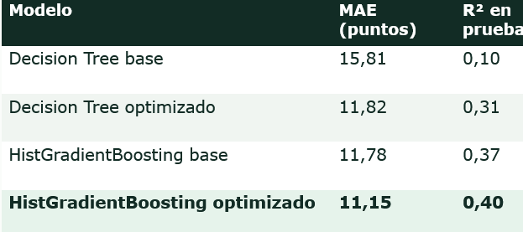
Modelo de Regresión
El menor error fue de 11,15 puntos
¿Qué Significa esto?

Slide 8
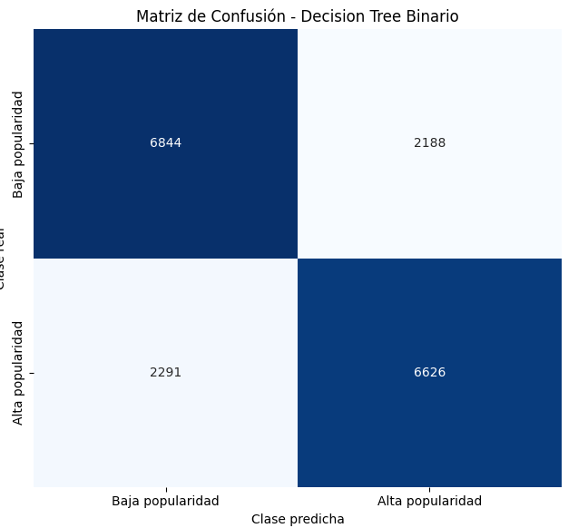
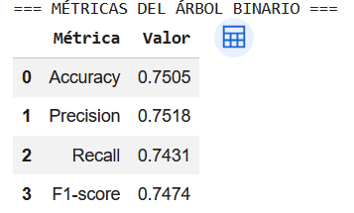
Modelo de Clasificación (Experimento)
¿Por qué hicimos esto?
¿Como lo interpretamos?

Slide 9
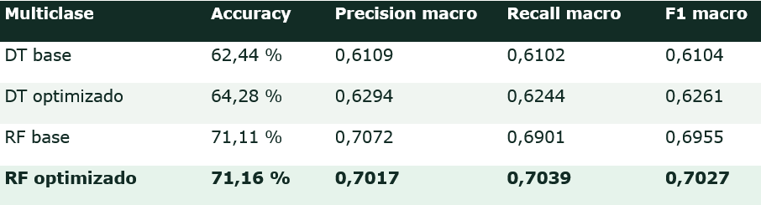
Modelo de Clasificación
¿Qué Significa esto?

Slide 10
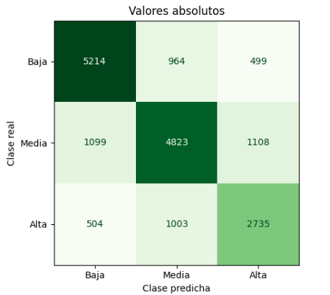
Modelo de Clasificación
¿Qué significa el resultado de Random Forest?
64,47 %
de las altas detectadas
62,99 %
de las selecciones como altas son correctas

Slide 11
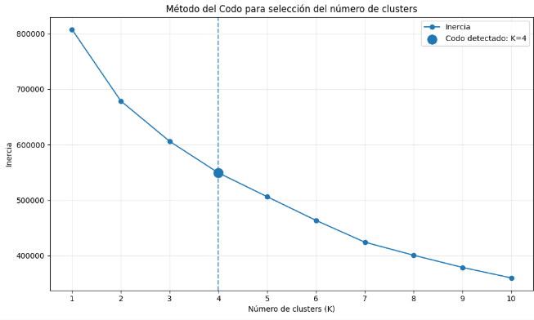
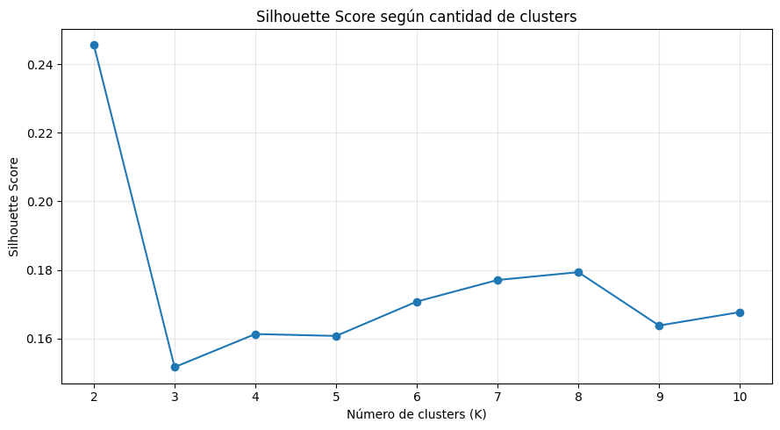
Modelo de Segmentación
Determinación del k-optimo
Silhouette Score Obtenido
4
0.16

Slide 12
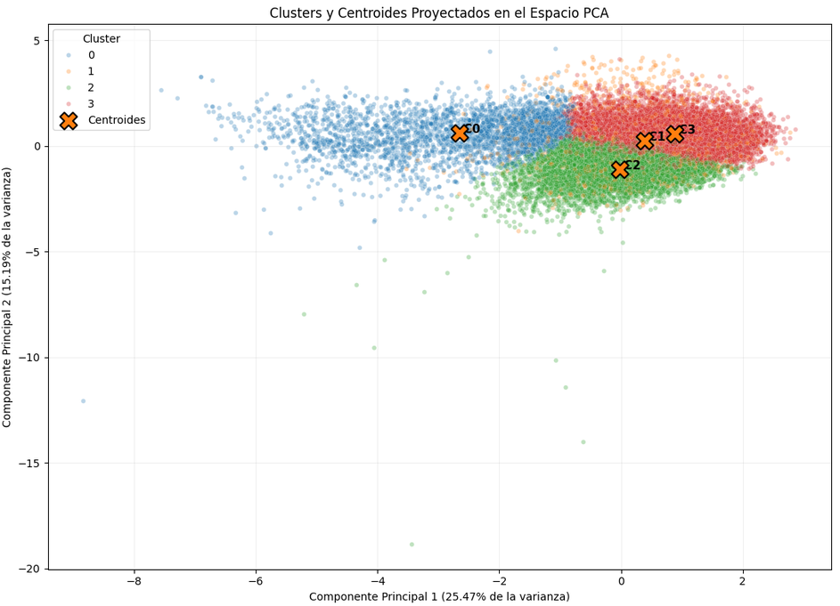
Modelo de Segmentación
CP1:
25,47%
CP2:
15,19%
Representa aproximadamente el
40,66%
de la variabilidad total

Slide 13
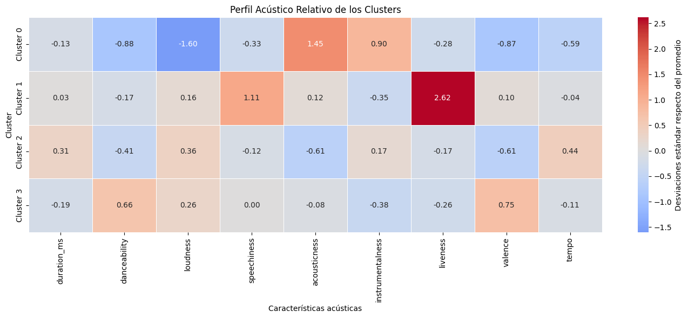
Modelo de Segmentación
¿Qué se puede interpretar por este mapa de calor?

Slide 14
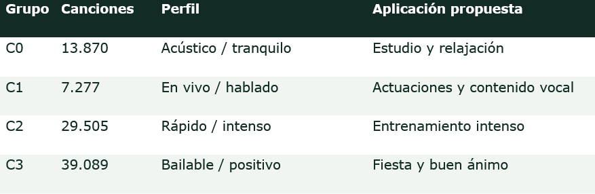
Modelo de Segmentación
K-Means descubre cuatro perfiles musicales

Slide 15
En resumen
Clasificación
Regresión
Segmentación
64,47%
11,15
4 perfiles
Recall de categoría Alta
MAE en puntos
Silhouette: 0,1596
Obtenido con HistGradientBoosting optimizado
Obtenido con RandomForest optimizado
Obtenido con K-means

Slide 16
Muchas Gracias

